Slide 1
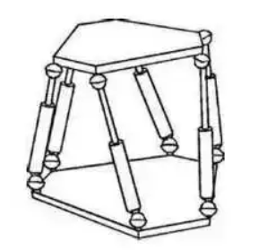

关于Stewart-SPS的六自由度机构的计算与仿真研究
汇报人：江轶豪 王亦他 韩杼宸
指导教师：潘阳
时间：2022年6月2日

Slide 2
目 录 ONTENTS
C
1
Stewart运动学研究与仿真
2
Stewart动力学研究与仿真
3
成员分工与Q&A

Slide 3
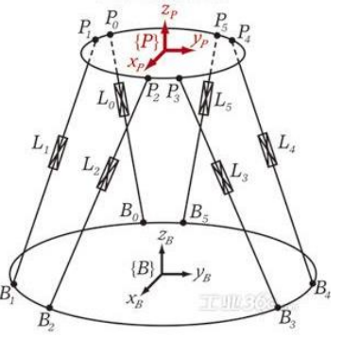
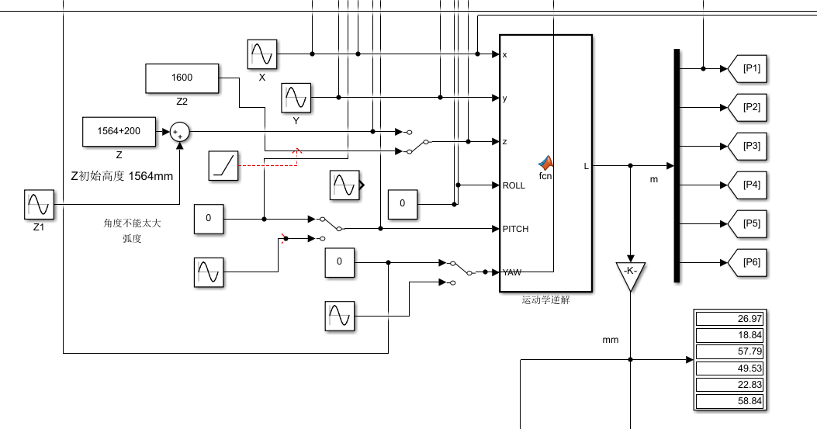
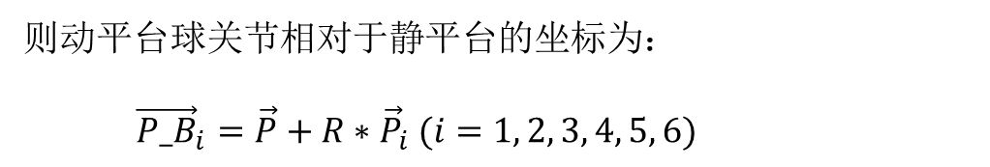
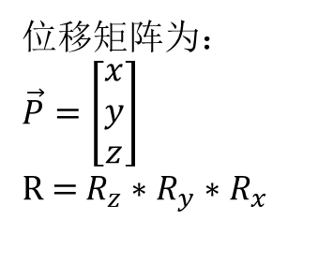
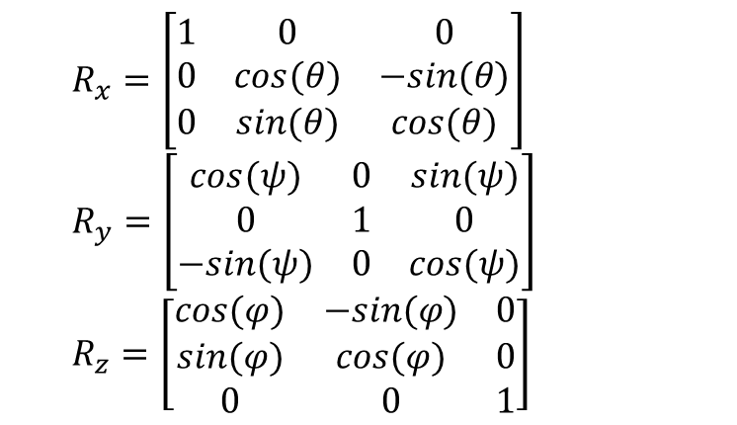
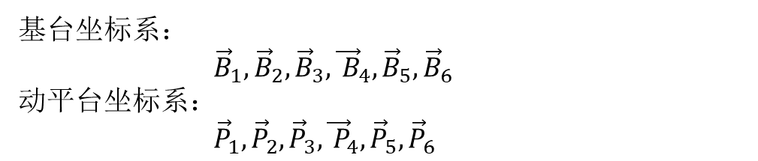
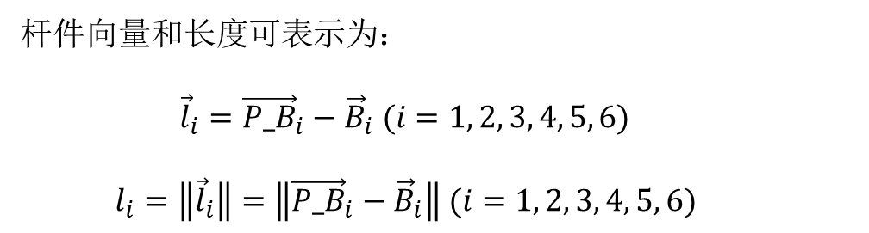
Stewart运动学
1. 推导Stewart机器人平台运动学反解
$R_{x}=\left[\begin{matrix}1 & 0 & 0 \\ 0 & cos⁡(θ) & −sin⁡(θ) \\ 0 & sin⁡(θ) & cos⁡(θ)\end{matrix}\right]$
$R_{y}=\left[\begin{matrix}cos⁡(ψ) & 0 & sin⁡(ψ) \\ 0 & 1 & 0 \\ −sin⁡(ψ) & 0 & cos⁡(ψ)\end{matrix}\right]$
$R_{z}=\left[\begin{matrix}cos⁡(φ) & −sin⁡(φ) & 0 \\ sin⁡(φ) & cos⁡(φ) & 0 \\ 0 & 0 & 1\end{matrix}\right]$
位移矩阵为：
$\vec{P}=\left[\begin{matrix}x \\ y \\ z\end{matrix}\right]$
R = ${{R_{z}∗R}_{y}∗R}_{x}$
基台坐标系：
${\vec{B}}_{1}, {\vec{B}}_{2}, {\vec{B}}_{3},{\vec{ B}}_{4}, {\vec{B}}_{5}, {\vec{B}}_{6}$
动平台坐标系：
${\vec{P}}_{1}, {\vec{P}}_{2}, {\vec{P}}_{3},{\vec{ P}}_{4}, {\vec{P}}_{5}, {\vec{P}}_{6}$
则动平台球关节相对于静平台的坐标为：
${\vec{P_B}}_{i}=\vec{P}+R∗{\vec{P}}_{i} (i=1, 2, 3, 4, 5, 6)$
杆件向量和长度可表示为：
${\vec{l}}_{i}={\vec{P_B}}_{i}−{\vec{B}}_{i} (i=1, 2, 3, 4, 5, 6)$
$l_{i}=\left\|{\vec{l}}_{i}\right\|=\left\|{\vec{P_B}}_{i}−{\vec{B}}_{i}\right\| (i=1, 2, 3, 4, 5, 6)$

Slide 4
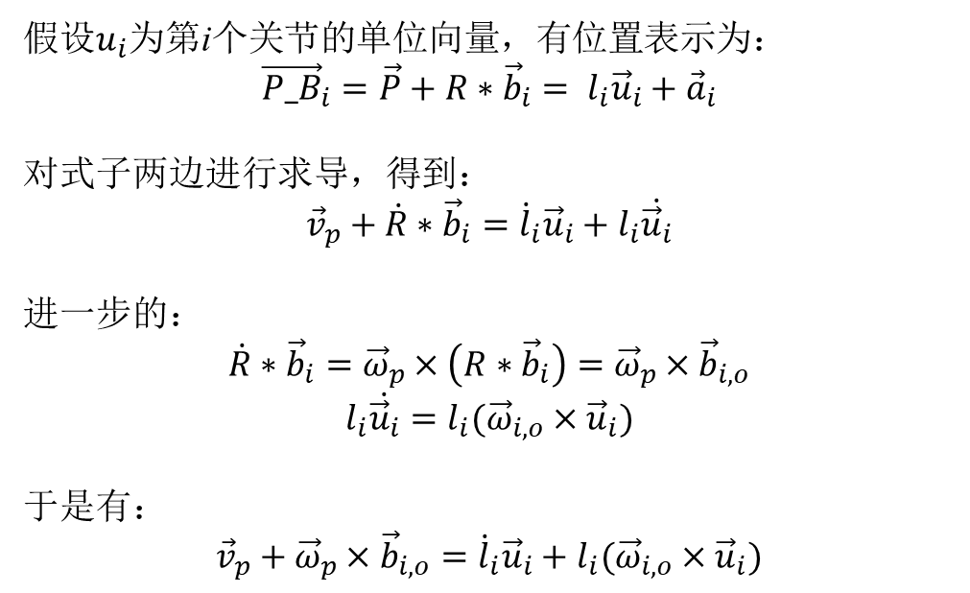
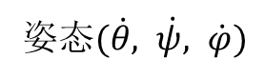
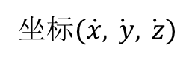
Stewart运动学
2. 推导机器人雅克比矩阵，并用MATLAB计算
l₁
l₂
l₃
l₄
l₄
l₅
假设$u_{i}$为第i个关节的单位向量，有位置表示为：
$${\vec{P_B}}_{i}=\vec{P}+R∗{\vec{b}}_{i}= l_{i}{\vec{u}}_{i}+{\vec{a}}_{i}$$
对式子两边进行求导，得到：
$${\vec{v}}_{p}+\dot{R}∗{\vec{b}}_{i}={\dot{l}}_{i}{\vec{u}}_{i}+l_{i}\dot{{\vec{u}}_{i}}$$
进一步的：
$$\dot{R}∗{\vec{b}}_{i}={\vec{ω}}_{p}×\left(R∗{\vec{b}}_{i}\right)={\vec{ω}}_{p}×{\vec{b}}_{i,o}$$
$$l_{i}\dot{{\vec{u}}_{i}}=l_{i}({\vec{ω}}_{i,o}×{\vec{u}}_{i})$$
于是有：
$${\vec{v}}_{p}+{\vec{ω}}_{p}×{\vec{b}}_{i,o}={\dot{l}}_{i}{\vec{u}}_{i}+l_{i}({\vec{ω}}_{i,o}×{\vec{u}}_{i})$$
d
/dt
坐标$(\dot{x}, \dot{ y}, \dot{ z})$
姿态$(\dot{θ}, \dot{ψ}, \dot{φ})$
$${\vec{u}}_{i}∙{\vec{v}}_{p}+\left({\vec{b}}_{i,o}×{\vec{u}}_{i}\right){\vec{ω}}_{p}={\dot{l}}_{i}$$

Slide 5
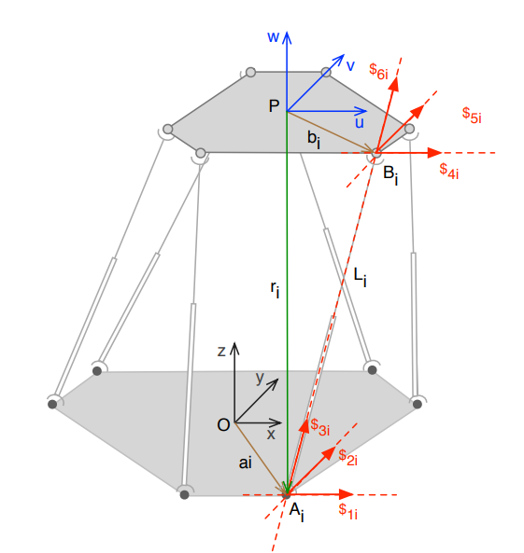
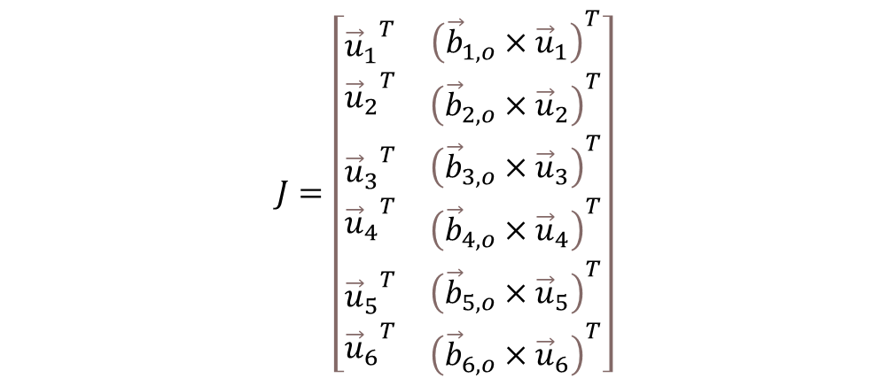
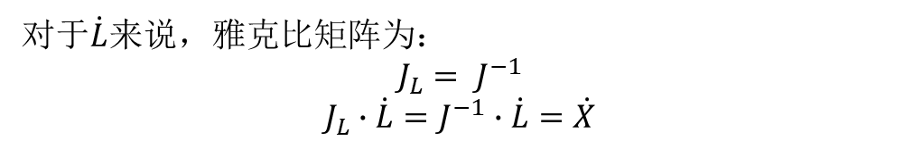
Stewart运动学
2. 推导机器人雅克比矩阵，并用MATLAB计算
$$J=\left[\begin{matrix}\begin{matrix}{{\vec{u}}_{1}}^{T} \\ {{\vec{u}}_{2}}^{T}\end{matrix} & \begin{matrix}{\left({\vec{b}}_{1,o}×{\vec{u}}_{1}\right)}^{T} \\ {\left({\vec{b}}_{2,o}×{\vec{u}}_{2}\right)}^{T}\end{matrix} \\ \begin{matrix}{{\vec{u}}_{3}}^{T} \\ {{\vec{u}}_{4}}^{T}\end{matrix} & \begin{matrix}{\left({\vec{b}}_{3,o}×{\vec{u}}_{3}\right)}^{T} \\ {\left({\vec{b}}_{4,o}×{\vec{u}}_{4}\right)}^{T}\end{matrix} \\ \begin{matrix}{{\vec{u}}_{5}}^{T} \\ {{\vec{u}}_{6}}^{T}\end{matrix} & \begin{matrix}{\left({\vec{b}}_{5,o}×{\vec{u}}_{5}\right)}^{T} \\ {\left({\vec{b}}_{6,o}×{\vec{u}}_{6}\right)}^{T}\end{matrix}\end{matrix}\right]$$
l₁
l₂
l₃
l₄
l₄
l₅
d
/dt
$$\dot{L}=J∙\dot{X}$$
对于$\dot{L}$来说，雅克比矩阵为：
$$J_{L}= J^{−1}$$
$$J_{L}∙\dot{L}=J^{−1}∙\dot{L}=\dot{X}$$
坐标$(\dot{x}, \dot{ y}, \dot{ z})$
姿态$(\dot{θ}, \dot{ψ}, \dot{φ})$

Slide 6
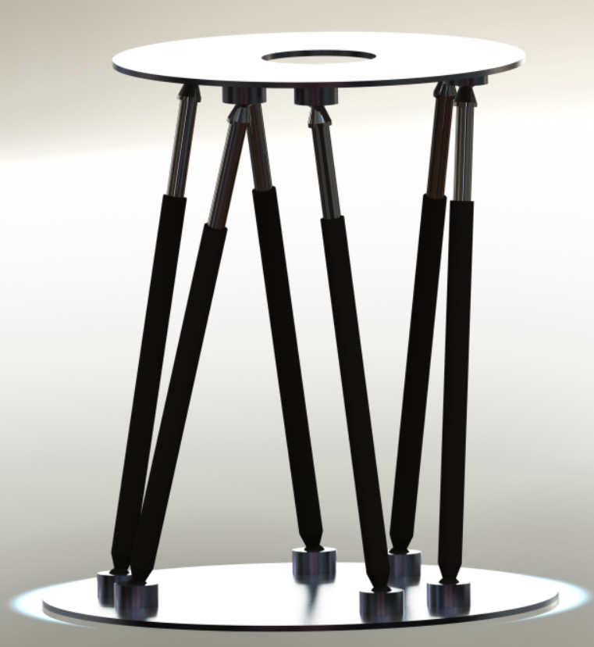
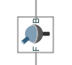
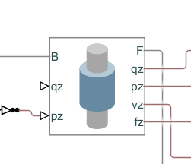
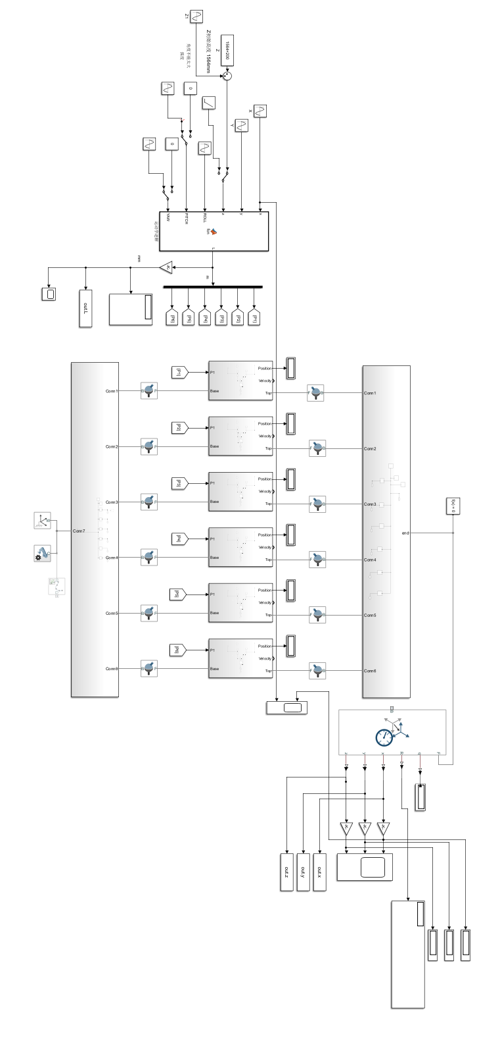
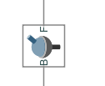
Stewart运动学
3. 在ADAMS或Matlab仿真环境中建立模型，并验证程序的正确性

Slide 7
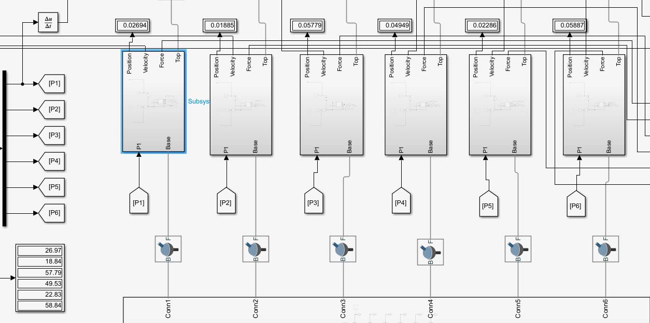
Stewart运动学
3. 在ADAMS或Matlab仿真环境中建立模型，并验证程序的正确性

Slide 8
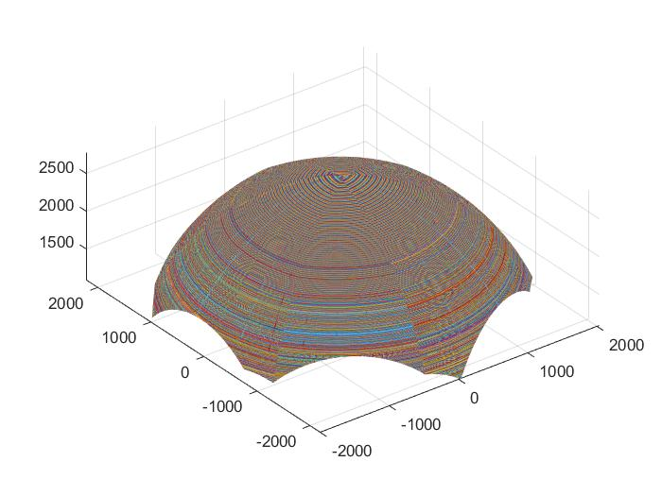
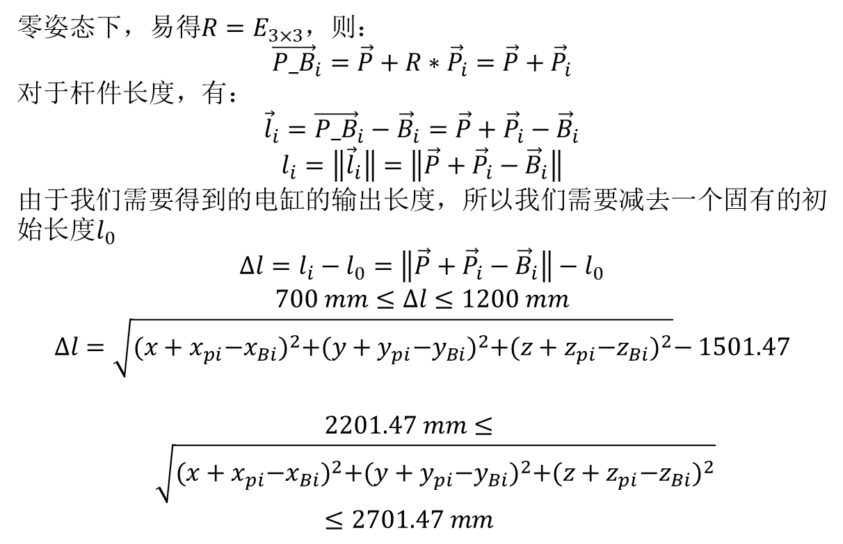
Stewart运动学
4.在每根电缸输入为[0.7，1.2]时，计算零姿态下的机器人运动空间，并用MATLAB绘制云图
零姿态下，易得$R=E_{3×3}$，则：
$${\vec{P_B}}_{i}=\vec{P}+R∗{\vec{P}}_{i}=\vec{P}+{\vec{P}}_{i}$$
对于杆件长度，有：
$${\vec{l}}_{i}={\vec{P_B}}_{i}−{\vec{B}}_{i}=\vec{P}+{\vec{P}}_{i}−{\vec{B}}_{i}$$
$$l_{i}=\left\|{\vec{l}}_{i}\right\|=\left\|\vec{P}+{\vec{P}}_{i}−{\vec{B}}_{i}\right\|$$
由于我们需要得到的电缸的输出长度，所以我们需要减去一个固有的初始长度$l_{0}$
$$∆l=l_{i}−l_{0}=\left\|\vec{P}+{\vec{P}}_{i}−{\vec{B}}_{i}\right\|−l_{0}$$
$$700 mm≤∆l≤1200 mm$$
$$∆l=\sqrt{{(x+x_{pi}{−x}_{Bi})}^{2}+{(y+y_{pi}{−y}_{Bi})}^{2}+{(z+z_{pi}{−z}_{Bi})}^{2}}−1501.47$$
$$2201.47 mm≤$$
$\sqrt{{(x+x_{pi}{−x}_{Bi})}^{2}+{(y+y_{pi}{−y}_{Bi})}^{2}+{(z+z_{pi}{−z}_{Bi})}^{2}}$
$$≤2701.47 mm$$
六个球心不同、直径相同、厚度相同的球壳

Slide 9
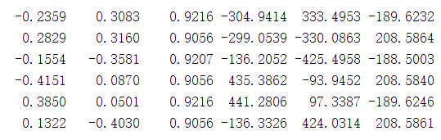

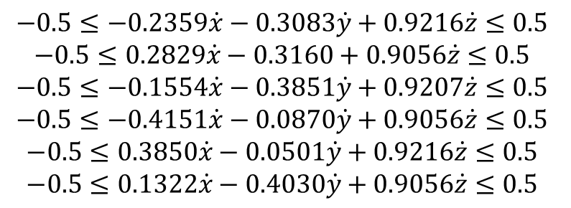
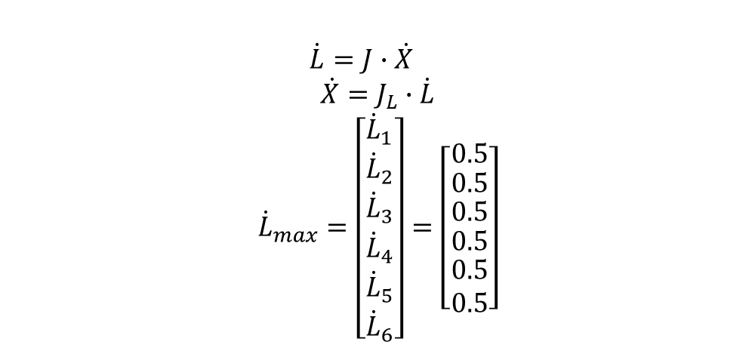
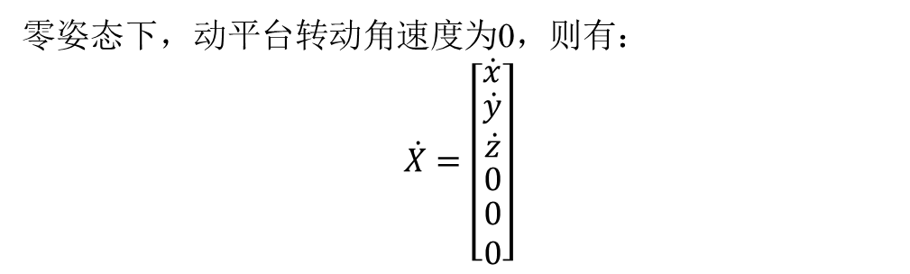
Stewart运动学
5. 在每根电缸的最大速度为0.5m/s时，计算末端零姿态时，在位置[0, 0, 0.8]处的三个方向的最大速度能力
零姿态下，动平台转动角速度为0，则有：
$$\dot{X}=\left[\begin{matrix}\dot{x} \\ \begin{matrix}\dot{y} \\ \begin{matrix}\dot{z} \\ \begin{matrix}0 \\ \begin{matrix}0 \\ 0\end{matrix}\end{matrix}\end{matrix}\end{matrix}\end{matrix}\right]$$
$$\dot{L}=J∙\dot{X}$$
$$\dot{X}=J_{L}∙\dot{L}$$
$${\dot{L}}_{max}=\left[\begin{matrix}{\dot{L}}_{1} \\ \begin{matrix}{\dot{L}}_{2} \\ \begin{matrix}{\dot{L}}_{3} \\ \begin{matrix}{\dot{L}}_{4} \\ \begin{matrix}{\dot{L}}_{5} \\ {\dot{L}}_{6}\end{matrix}\end{matrix}\end{matrix}\end{matrix}\end{matrix}\right]=\left[\begin{matrix}0.5 \\ \begin{matrix}0.5 \\ \begin{matrix}0.5 \\ \begin{matrix}0.5 \\ \begin{matrix}0.5 \\ 0.5\end{matrix}\end{matrix}\end{matrix}\end{matrix}\end{matrix}\right]$$
$$−0.5≤−0.2359\dot{x}−0.3083\dot{y}+0.9216\dot{z}≤0.5$$
$$−0.5≤0.2829\dot{x}−0.3160+0.9056\dot{z}≤0.5$$
$$−0.5≤−0.1554\dot{x}−0.3851\dot{y}+0.9207\dot{z}≤0.5$$
$$−0.5≤−0.4151\dot{x}−0.0870\dot{y}+0.9056\dot{z}≤0.5$$
$$−0.5≤0.3850\dot{x}−0.0501\dot{y}+0.9216\dot{z}≤0.5$$
$$−0.5≤0.1322\dot{x}−0.4030\dot{y}+0.9056\dot{z}≤0.5$$
其中雅克比矩阵J为：
针对每一个变量，线性规划求解得：
$${\dot{x}}_{max}=1.2720 m/s$$
$${\dot{y}}_{max}=2.9060 m/s$$
$${\dot{z}}_{max}=0.7629 m/s$$

Slide 10
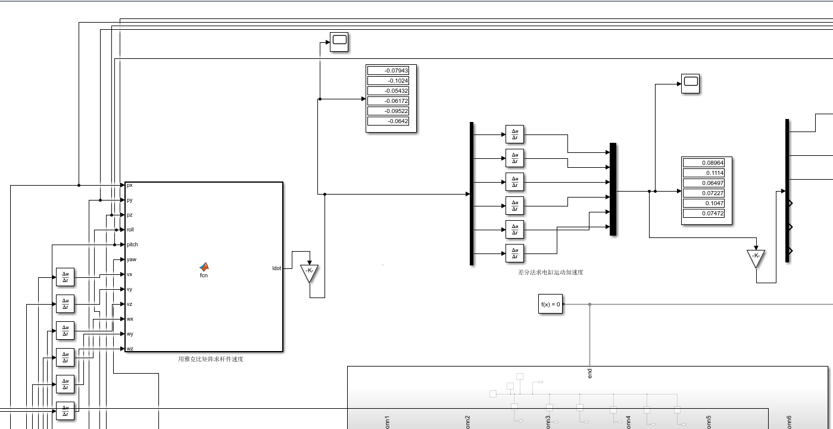
Stewart运动学
6. 地震仿真模拟

Slide 11
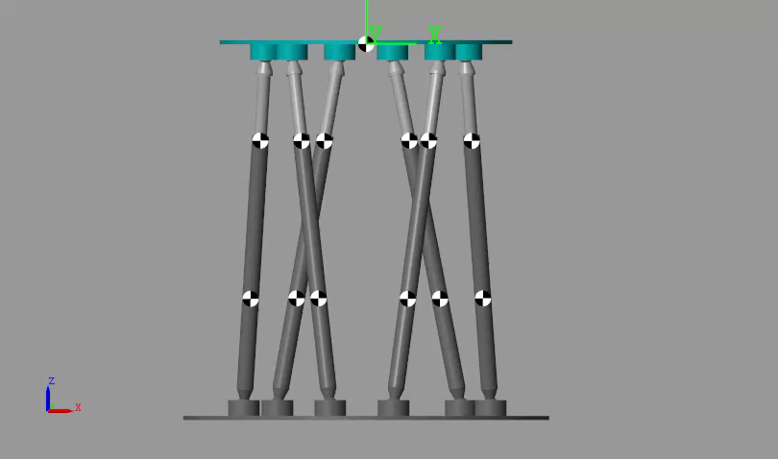
Stewart运动学
6. 地震仿真模拟
1 Hz：

Slide 12
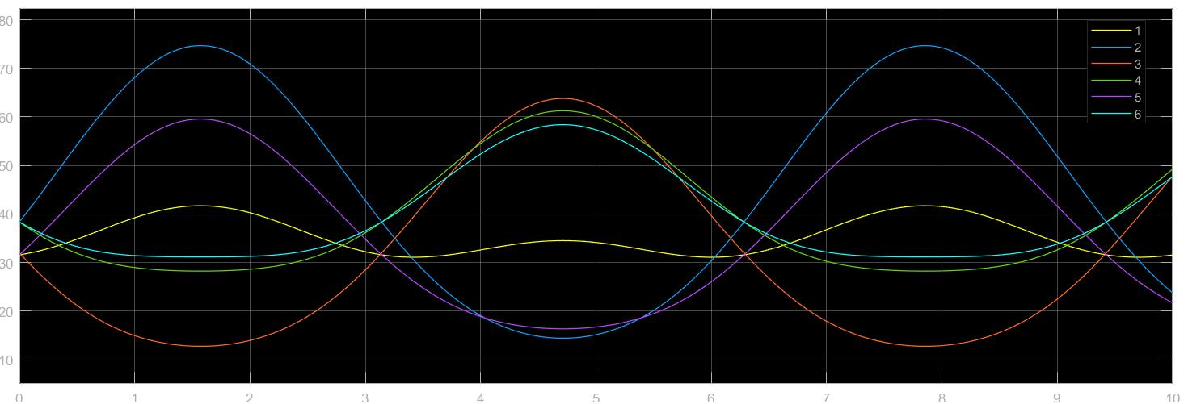
Stewart运动学
6. 地震仿真模拟
1 Hz：
位置曲线

Slide 13
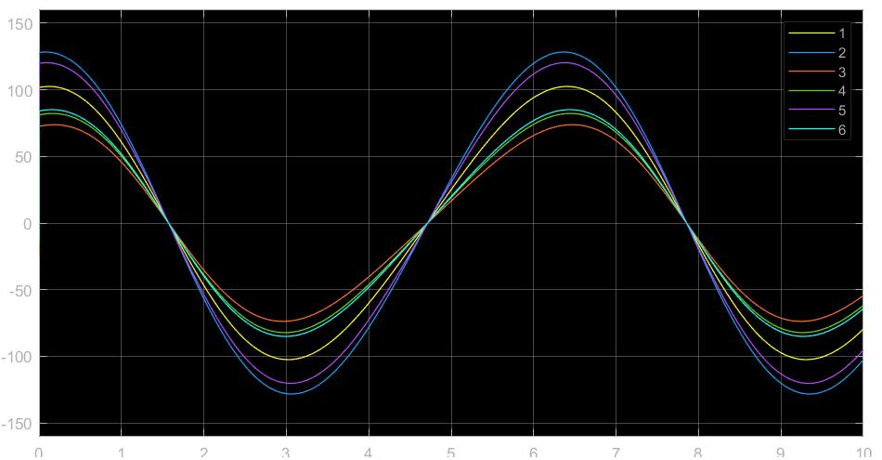
Stewart运动学
6. 地震仿真模拟
1 Hz：
速度曲线

Slide 14
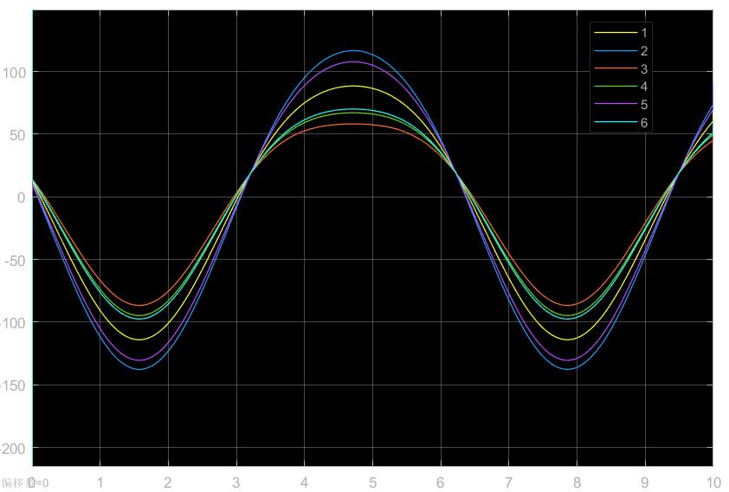
Stewart运动学
6. 地震仿真模拟
1 Hz：
加速度曲线

Slide 15
Stewart运动学
6. 地震仿真模拟
2 Hz：

Slide 16
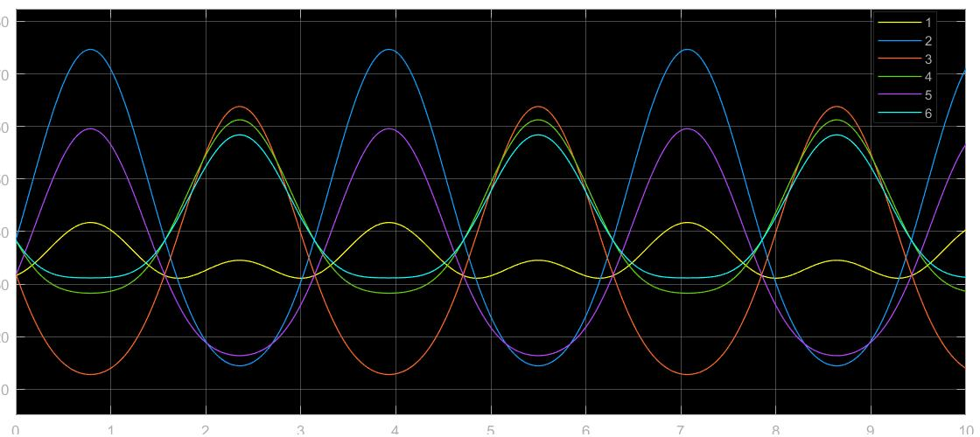
Stewart运动学
6. 地震仿真模拟
2 Hz：
位置曲线

Slide 17
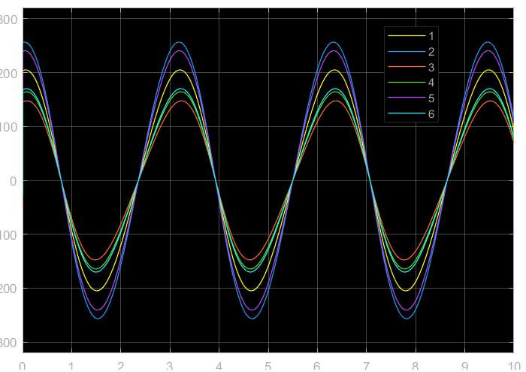
Stewart运动学
6. 地震仿真模拟
2 Hz：
速度曲线

Slide 18
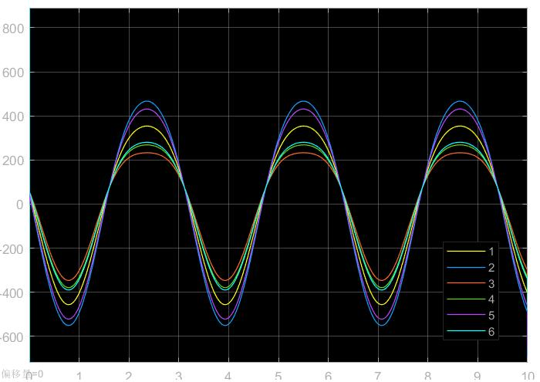
Stewart运动学
6. 地震仿真模拟
2 Hz：
加速度曲线

Slide 19
Stewart运动学
6. 地震仿真模拟
5 Hz：

Slide 20
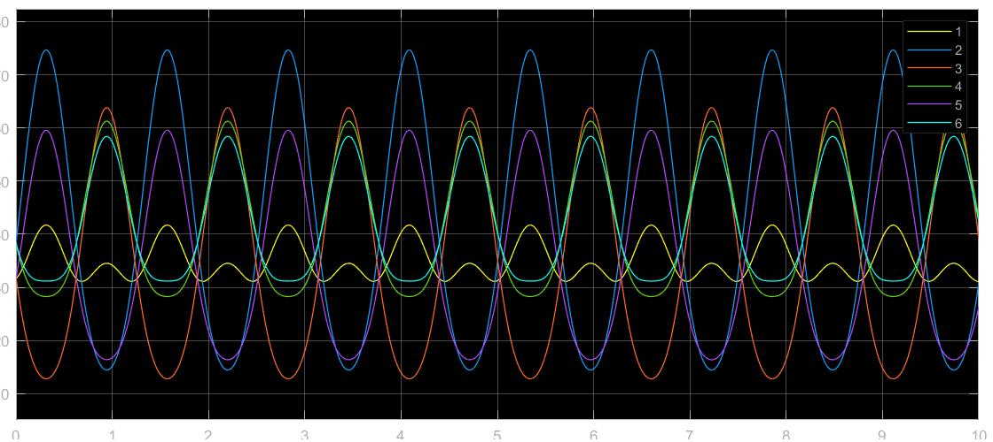
Stewart运动学
6. 地震仿真模拟
5 Hz：
位置曲线

Slide 21
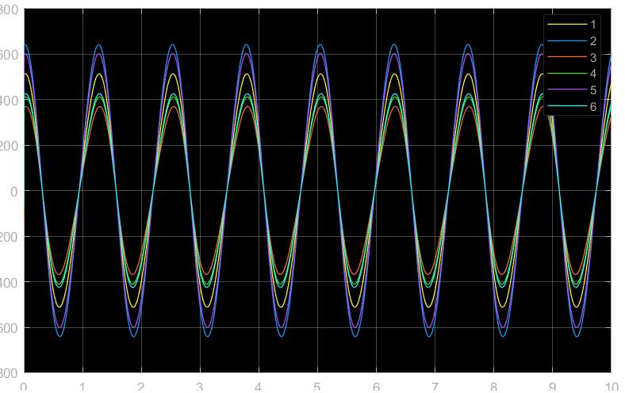
Stewart运动学
6. 地震仿真模拟
5 Hz：
速度曲线

Slide 22
Stewart运动学
6. 地震仿真模拟
5 Hz：
加速度曲线

Slide 23
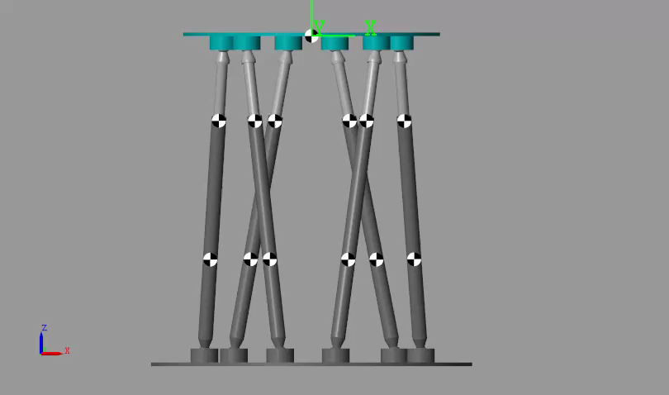
Stewart运动学
6. 地震仿真模拟
10 Hz：

Slide 24
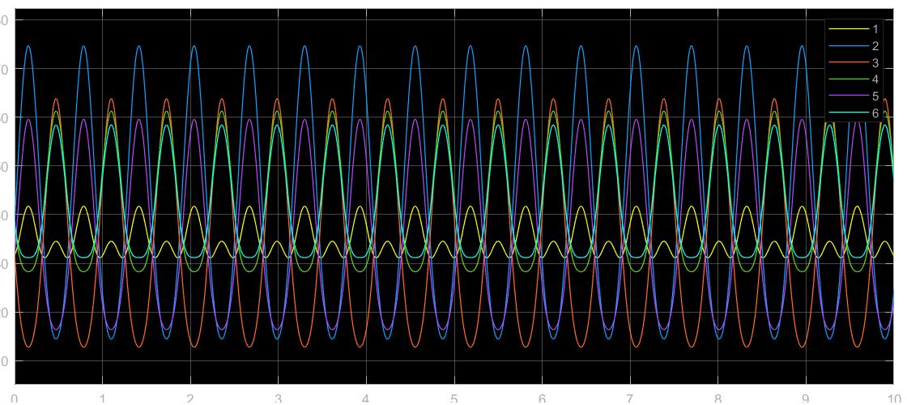
Stewart运动学
6. 地震仿真模拟
10 Hz：
位置曲线

Slide 25
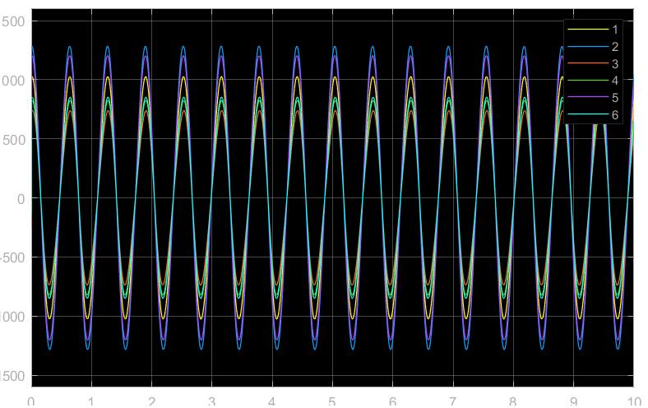
Stewart运动学
6. 地震仿真模拟
10 Hz：
速度曲线

Slide 26
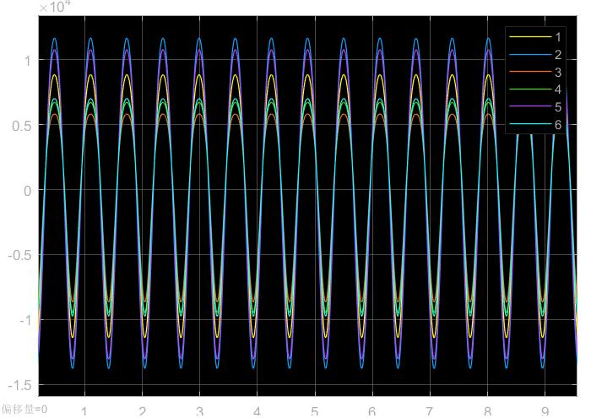
Stewart运动学
6. 地震仿真模拟
10 Hz：
加速度曲线

Slide 27
Stewart运动学
6. 地震仿真模拟
x方向1 Hz，y方向3 Hz，z方向4.5 Hz：

Slide 28
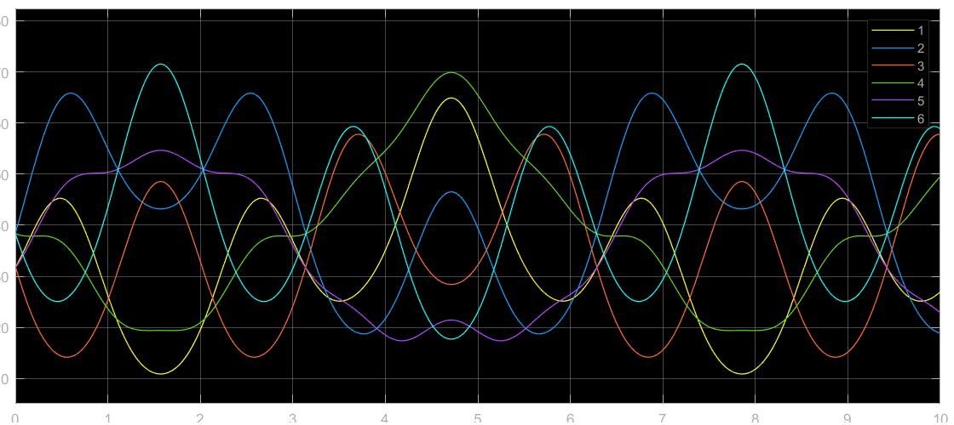
Stewart运动学
6. 地震仿真模拟
x方向1 Hz，y方向3 Hz，z方向4.5 Hz：
位置曲线

Slide 29
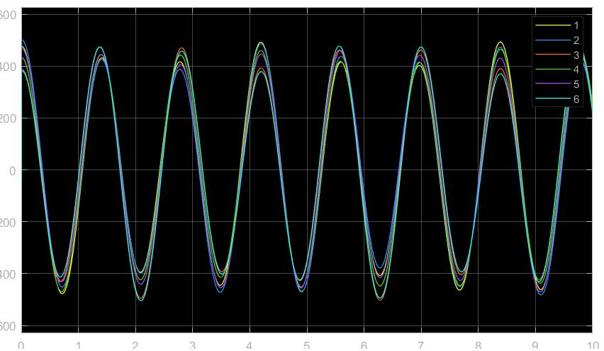
Stewart运动学
6. 地震仿真模拟
x方向1 Hz，y方向3 Hz，z方向4.5 Hz：
速度曲线

Slide 30
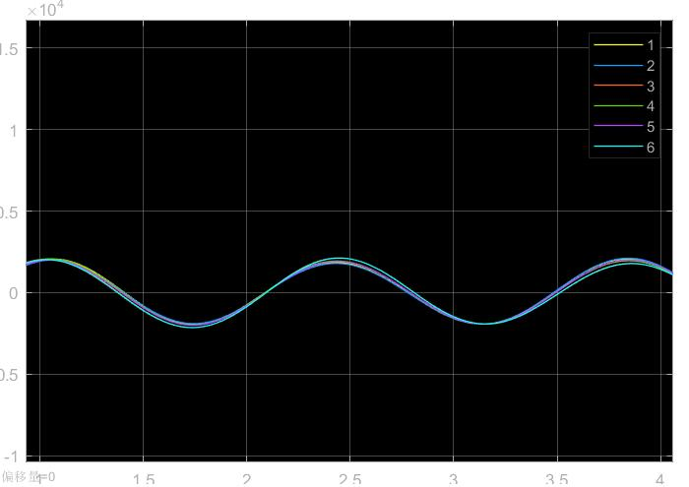
Stewart运动学
6. 地震仿真模拟
x方向1 Hz，y方向3 Hz，z方向4.5 Hz：
加速度曲线

Slide 31
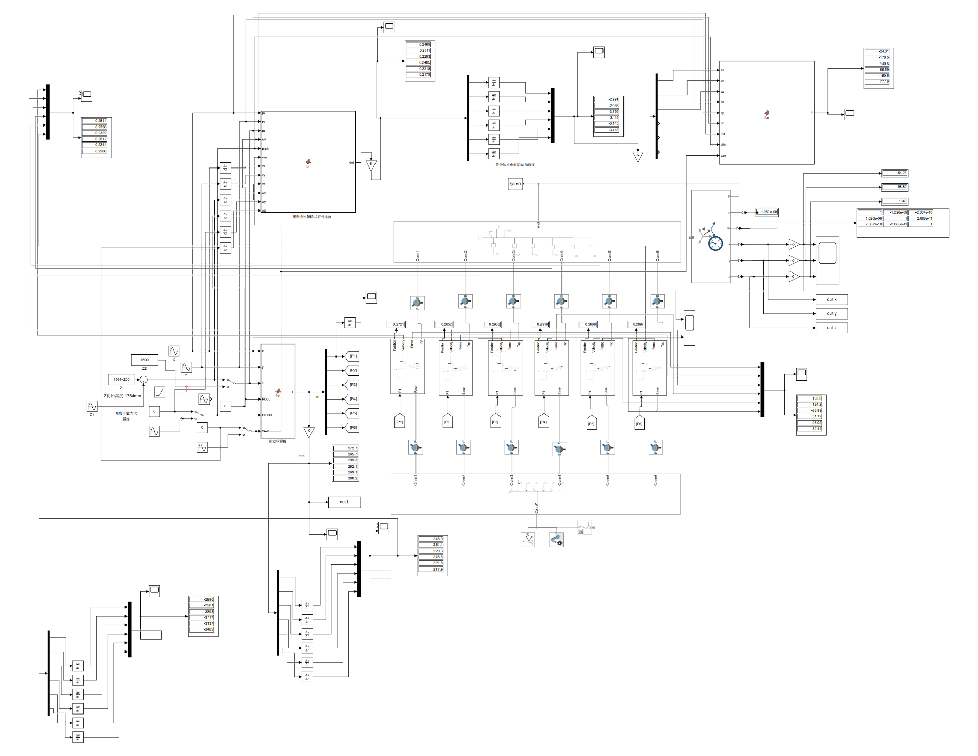
Stewart运动学
7. 仿真模拟验证

Slide 32
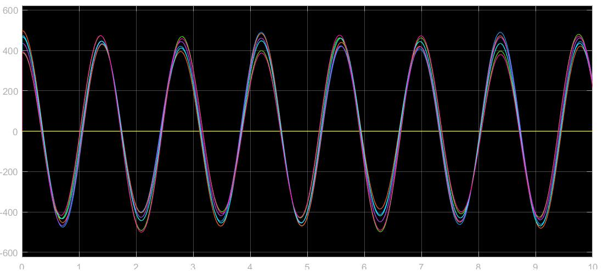
Stewart运动学
6. 仿真模拟验证
以x方向1 Hz，y方向3 Hz，z方向4.5 Hz为例：
速度曲线

Slide 33
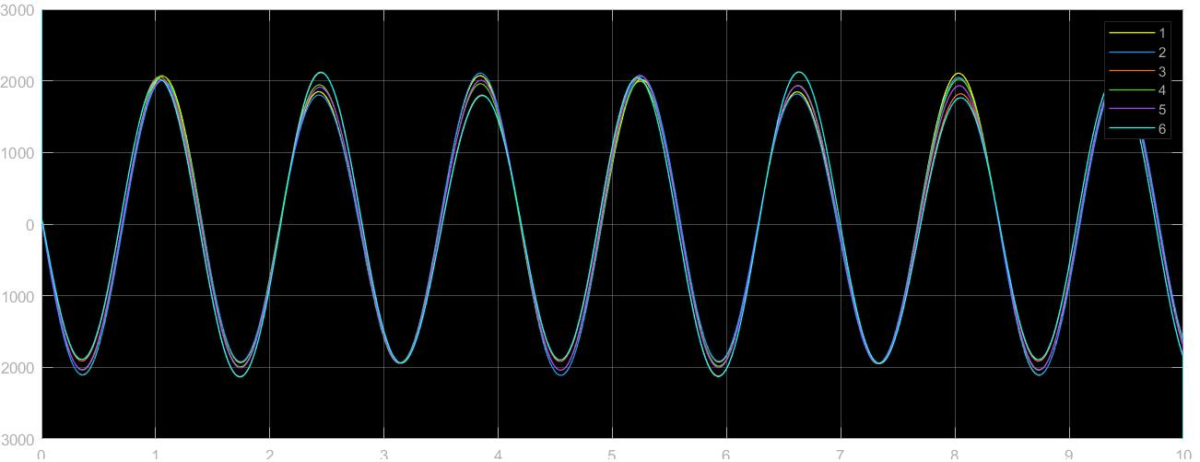
Stewart运动学
6. 仿真模拟验证
以x方向1 Hz，y方向3 Hz，z方向4.5 Hz为例：
加速度曲线

Slide 34
Stewart动力学
力雅可比矩阵的推导
力螺旋的表达式：
$$\hat{f_{i}}= \left[\begin{matrix}\vec{f_{i}} \\ \vec{b_{i,0}}×\vec{f_{i}}\end{matrix}\right]$$
$$\vec{f_{i}}= F_{i}∙\vec{u_{i}}$$
$$\vec{b_{i,0}}=R∗\vec{b_{i}}$$
Stewart的几何特征：
$$\vec{P}+R∗\vec{b_{i}}=l_{i}∙\vec{u_{i}}+\vec{a_{i}}$$
其中R为旋转矩阵；
力旋量的表达式：
$$\hat{f}= \hat{f_{1}}+\hat{f_{2}}+\hat{f_{3}}+\hat{f_{4}}+\hat{f_{5}}+\hat{f_{6}}$$
为方便计算, 将力旋量分解为大小和方向的形式：
$$\hat{f}= F_{1}\hat{u_{1}}{+F}_{2}\hat{u_{2}}+F_{3}\hat{u_{3}}+F_{4}\hat{u_{4}}{+F}_{5}\hat{u_{5}}+F_{6}\hat{u_{6}}$$

Slide 35
Stewart动力学
力雅可比矩阵的推导
力螺旋的表达式：
$$\hat{f}= F_{1}\hat{u_{1}}{+F}_{2}\hat{u_{2}}+F_{3}\hat{u_{3}}+F_{4}\hat{u_{4}}{+F}_{5}\hat{u_{5}}+F_{6}\hat{u_{6}}$$
我们假设：
$$F= \left[\begin{matrix}\begin{matrix}F_{1} \\ F_{2} \\ F_{3}\end{matrix} \\ \begin{matrix}F_{4} \\ F_{5} \\ F_{6}\end{matrix}\end{matrix}\right] , u= \left[\begin{matrix}\begin{matrix}\hat{u_{1}} & \hat{u_{2}} & \hat{u_{3}}\end{matrix} & \begin{matrix}\hat{u_{4}} & \hat{u_{5}} & \hat{u_{6}}\end{matrix}\end{matrix}\right]$$
其中u可以表示为：
$\left[\begin{matrix}\begin{matrix}\vec{u_{1}} & \vec{u_{2}} & \vec{u_{3}} \\ (R∗\vec{b_{1}})×\vec{u_{1}} & (R∗\vec{b_{2}})×\vec{u_{2}} & (R∗\vec{b_{3}})×\vec{u_{3}}\end{matrix} & \begin{matrix}\vec{u_{4}} & \vec{u_{5}} & \vec{u_{6}} \\ (R∗\vec{b_{4}})×\vec{u_{4}} & (R∗\vec{b_{5}})×\vec{u_{5}} & (R∗\vec{b_{6}})×\vec{u_{6}}\end{matrix}\end{matrix}\right]$
我们可以发现u矩阵就是雅可比矩阵J, 且对比速度雅可比矩阵, 可以发现其表达式正好是其转置的逆$J_{F}= {({J_{v}}^{T})}^{−1}$ ；

Slide 36
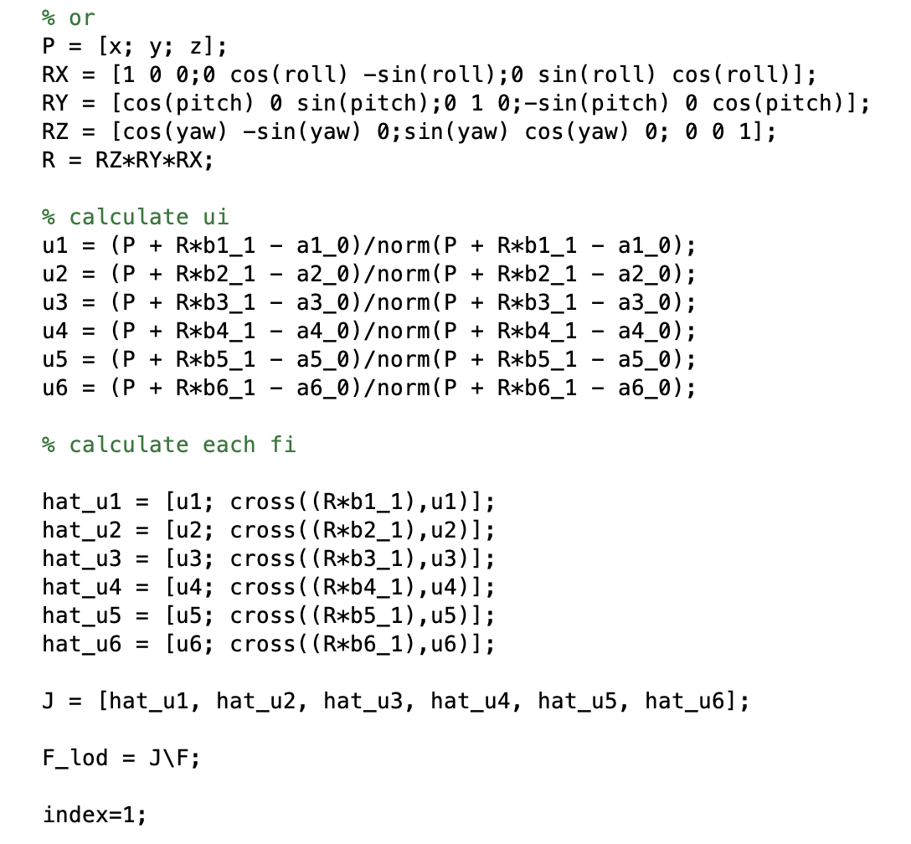
Stewart动力学
承载力的计算
承载力在工程上的定义是结构负重的能力，因此我们直接将承载力视作一个沿Z轴方向的纯力，用旋量表示为[0,0,F_{load},0,0,0]^{T} ；
由已经计算出的力雅可比矩阵：
$$J_{F}∗F= \hat{f_{r}}$$
可得：
$$F= {J_{F}}^{−1}\hat{f_{r}}$$
当电缸产生力达到最大，也就是10000N时，我们就可以计算出最终得到的最大承载力。
部分动力学计算的代码

Slide 37
Stewart动力学
动力学反解的计算
雅可比矩阵：
$$J=\left[\begin{matrix}\begin{matrix}\vec{u_{1}} & \vec{u_{2}} & \vec{u_{3}} \\ \left(R∗\vec{b_{1}}\right)×\vec{u_{1}} & \left(R∗\vec{b_{2}}\right)×\vec{u_{2}} & \left(R∗\vec{b_{3}}\right)×\vec{u_{3}}\end{matrix} & \begin{matrix}\vec{u_{4}} & \vec{u_{5}} & \vec{u_{6}} \\ \left(R∗\vec{b_{4}}\right)×\vec{u_{4}} & \left(R∗\vec{b_{5}}\right)×\vec{u_{5}} & \left(R∗\vec{b_{6}}\right)×\vec{u_{6}}\end{matrix}\end{matrix}\right]$$
可以得到末端力旋量表达式为：
$$J_{F}∗F= \hat{f_{e}}$$
如果将末端视为质点，则可以忽略末端的力矩，得到：
$\hat{f_{e}}={[f_{x}, f_{y}, f_{z},0,0,0]}^{T}$= $m{\hat{a}}_{e}+m\hat{g}={m[a_{x}, a_{y}, {(a}_{z}+g),0,0,0]}^{T}$
$$J_{F}∗F= \hat{f_{e}}={m[a_{x}, a_{y}, {(a}_{z}+g),0,0,0]}^{T}$$
$$F=\left[\begin{matrix}\begin{matrix}F_{1} \\ F_{2} \\ F_{3}\end{matrix} \\ \begin{matrix}F_{4} \\ F_{5} \\ F_{6}\end{matrix}\end{matrix}\right]= m∙{J_{F}}^{−1}∙{[a_{x}, a_{y}, {(a}_{z}+g),0,0,0]}^{T}$$

Slide 38
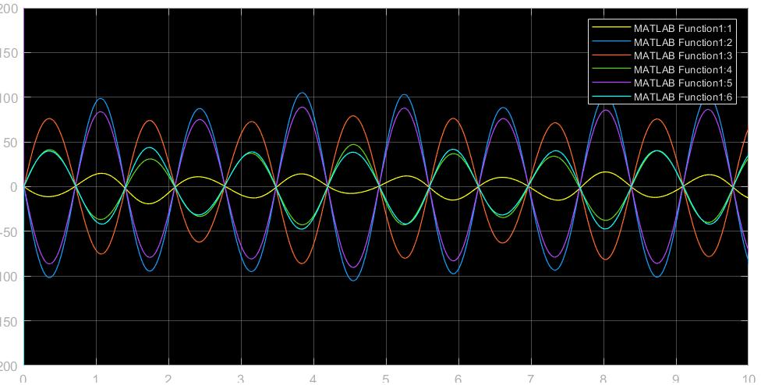
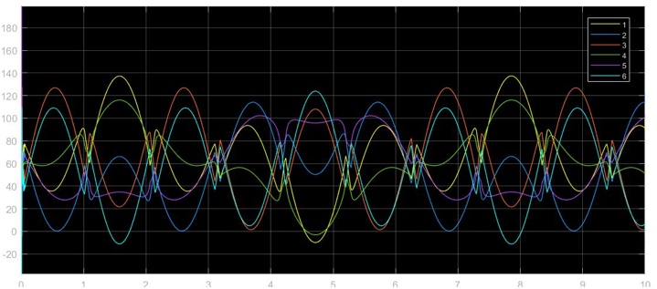
Stewart动力学
计算与仿真结果及误差分析
我们仔细观察可以发现，计算与仿真结果有较明显误差。主要是由于我们使用matlab的simulink仿真时，杆件的质量不能被设置为0，因此仿真的时候代入了杆件的质量，导致某些结果出现偏差。
此外，simulink中也无法将顶面的圆盘设置为质点，因此导致20kg的质量均匀分布，可能也会产生力矩等，最终对仿真结果产生影响。
计算结果
仿真结果

Slide 39
Stewart动力学
计算与仿真结果及误差分析
我们仔细观察可以发现，计算与仿真结果有较明显误差。主要是由于我们使用matlab的simulink仿真时，杆件的质量不能被设置为0，因此仿真的时候代入了杆件的质量，导致某些结果出现偏差。
此外，simulink中也无法将顶面的圆盘设置为质点，因此导致20kg的质量均匀分布，可能也会产生力矩等，最终对仿真结果产生影响。
计算结果
仿真结果

Slide 40
Q & A
11912404 江轶豪：负责Stewart的运动学研究与大部分仿真工作
11912420 王亦他：负责Stewart的动力学研究与仿真工作的协助
11813128 韩杼宸：负责参与了PPT的制作
请老师批评指正！

